Slide 1
Školní družina

Slide 2
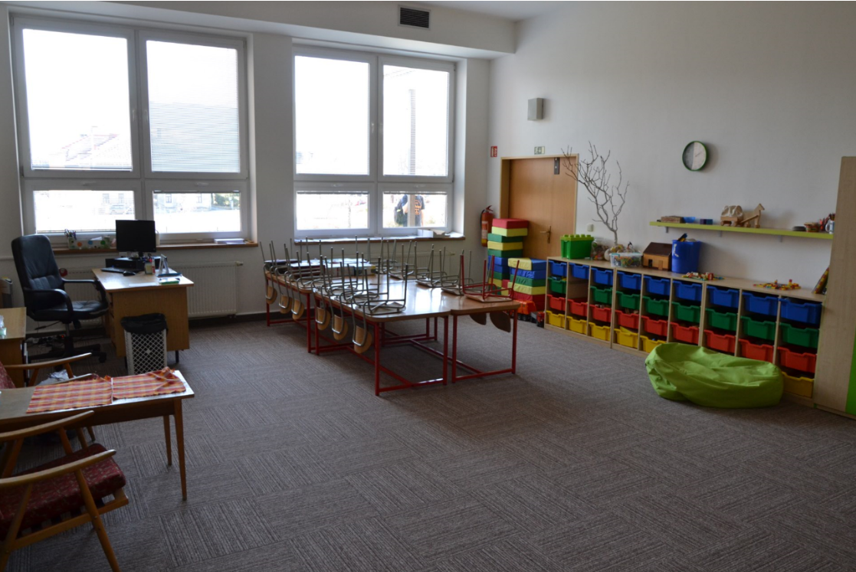

Slide 3
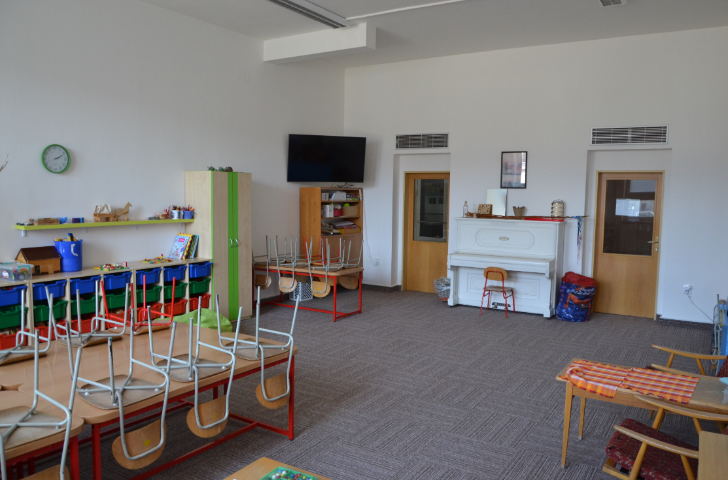

Slide 4
